Slide 1
BASE DE DATOS: CONTROL DE UNA DISTRIBUIDORA
Agustin Gonzalo Togni Balassi
Profesor: Sebastián Andrés Quezada
Tutor: Yoelys Figueredo Padrón
CoderHouse: Comisión 34985

Slide 2
INDICE
Objetivos
Agregando Funciones
Store Procedure
Creacion de Vistas
Agregando Triggers
Diagrama E-R Control de Distribuidora
Diagrama de Tablas Control de Distribuidora
Muestra de Tablas
Informe Final
Pag.3
Pag.4
Pag.5-6
Pag.7
Pag.8
Pag.9
Pag.10-11
Pag.12-17
Pag.18

Slide 3
OBJETIVO
Se realizara una base de datos para llevar a cabo el control del trabajo completo de una distribuidora, con clientes, pedidos, articulos, facturas, transporte, entre otros, aplicando siempre a las necesidades de la distribuidora.
La finalidad final de esta base de datos es ayudar a la administración de la distribuidora, para que esta pueda llevar un registro correcto de todos las ventas realizados a la misma. A su vez se va a utilizar para agilizar los procesos, pudiendo trabajar con mas eficiencia y brindadoles a los clientes el mejor servicio posible.

Slide 4
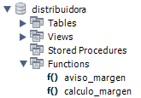
AGREGANDO FUNCIONES
Se agregaron dos funciones con el nombre “calculo_margen” y “aviso_margen” con las cuales vamos a poder calcular lo siguiente:
“calculo_margen”: Permite saber el margen exacto de ganancia que se le esta ganando a cada producto vendido.
“aviso_margen”: Permite encontrar de manera mas visual aquellos productos que se encuentren con un margen de ganancia menor al esperado.

Slide 5
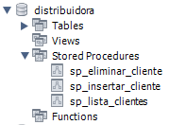
STORE PROCEDURE
Se agregaron los store procedure (procedimientos almacenados) con los nombres ‘sp_inserter_cliente’, ‘sp_eliminar_cliente’, ‘sp_lista_clientes’:
‘sp_inserter_cliente’: Se creo este procedimiento almacenado con el objetivo de hacer mas facil la introduccion de datos. Se debe introducir los datos correspondientes a cada parametro de entrada los cuales representan los campos de la tabla ‘clientes’. Estos parametros son: ID_Cliente, CL_Nombre, CL_Apellido, CL_DNI, CL_CUIT, CL_Telefono, CL_Email.
‘sp_eliminar_cliente’: Se creo este procedimiento almacenado con el objetivo de hacer mas facil la eliminacion de datos. Se debe introducir el ID correspondiente del cliente que se quiera eliminar tomando de referencia dicho campo (ID_Cliente) de la tabla ‘clientes’.

Slide 6
STORE PROCEDURE 2
- ‘sp_lista_clientes’: nos permite ordenar utilizando cualquier campo de la tabla ‘clientes’ en el parametro ‘field’, escribiendo su nombre correspondiente a la tabla. Los nombres son los siguientes: ID_Cliente, CL_Nombre, CL_Apellido, CL_DNI, CL_CUIT, CL_Telefono, CL_Email. Tambien Podemos ordenar por oden ascendente o descendente especificando las palabras ASC o DESC respectivamente.

Slide 7
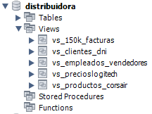
CREACION DE VISTAS
Se crearon un total de cinco (5) vistas con el objetivo de unir algunos campos de tablas especificas para mostrar resultados que brinden una informacion mas detallada.

Slide 8
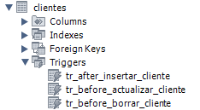
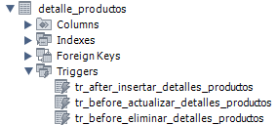
AGREGANDO TRIGGERS
Se agregaron 6 triggers en total:
‘tr_after_insertar_cliente’
‘tr_before_actulizar_cliente’
‘tr_before_borrar_cliente’
‘tr_after_insertar_detalles_productos’
‘tr_before_actualizar_detalles_productos’
‘tr_before_eliminar_detalles_productos’
con el objetivo de llevar a cabo un control de quien y cuando inserta, actualiza y elimina datos.

Slide 9
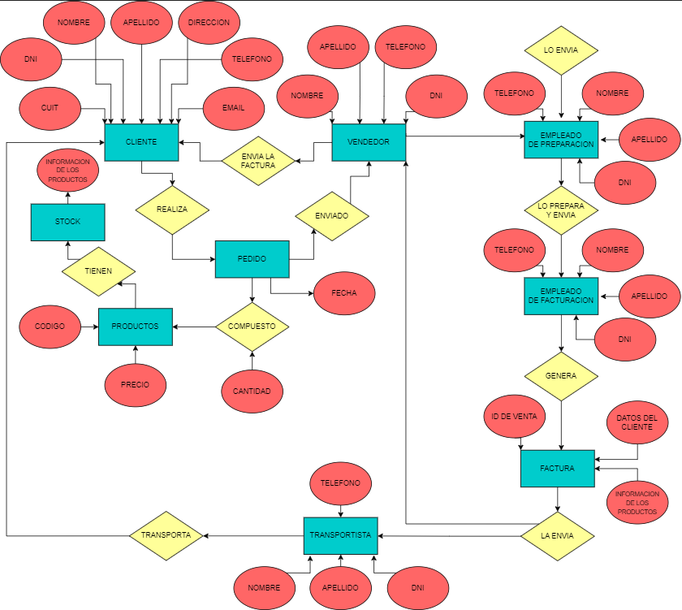
DIAGRAMA E-R CONTROL DE DISTRIBUIDORA

Slide 10
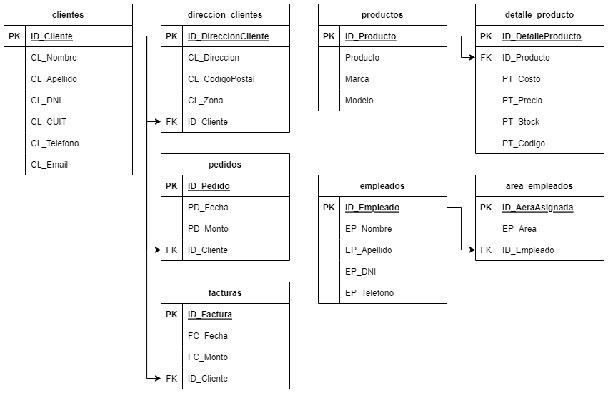
DIAGRAMA DE TABLAS CONTROL DE DISTRIBUIDORA

Slide 11
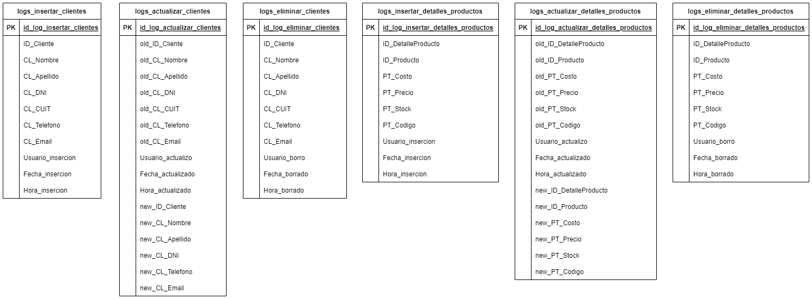
DIAGRAMA DE TABLAS CONTROL DE DISTRIBUIDORA N.2

Slide 12
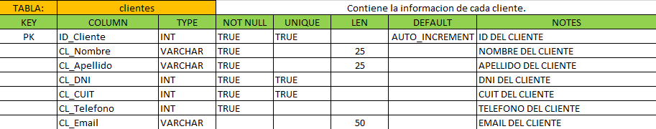
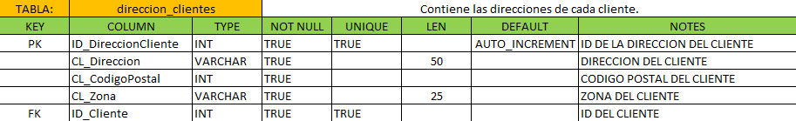
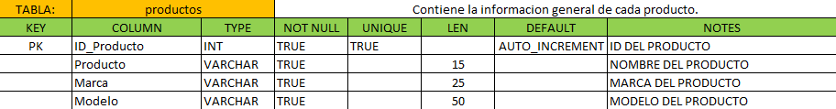
MUESTRA DE TABLAS

Slide 13
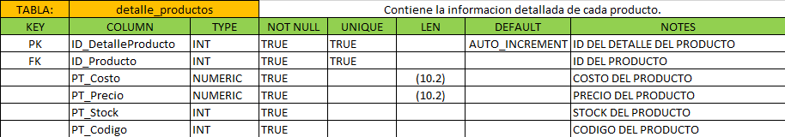
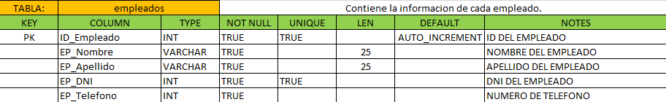
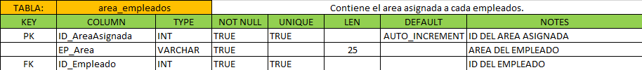
MUESTRA DE TABLAS N.2

Slide 14
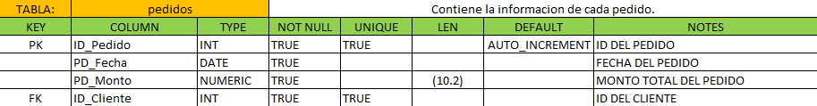
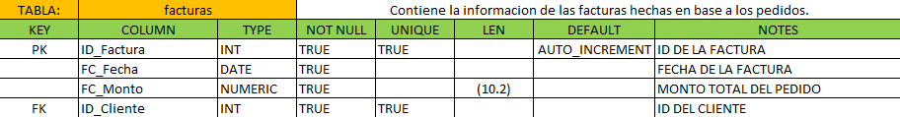
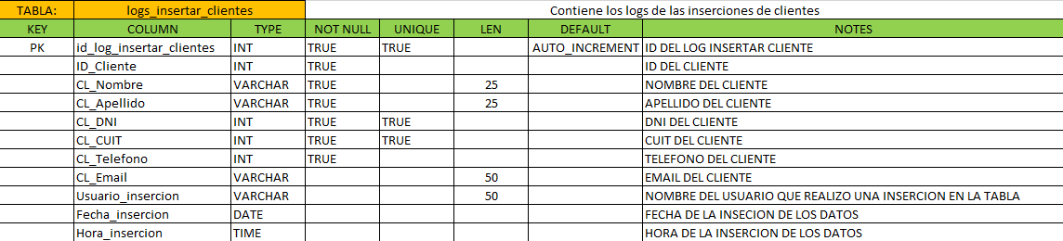
MUESTRA DE TABLAS N.3

Slide 15
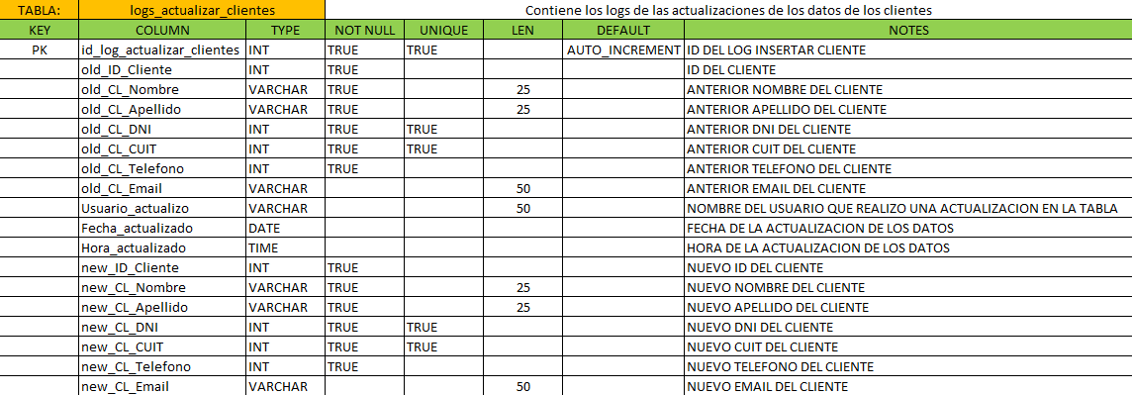
MUESTRA DE TABLAS N.4

Slide 16
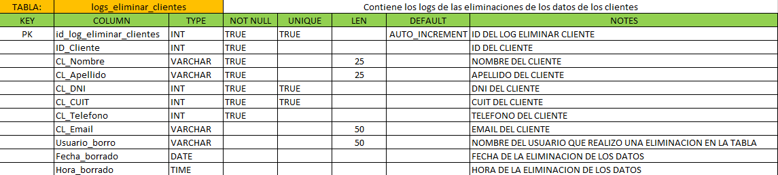
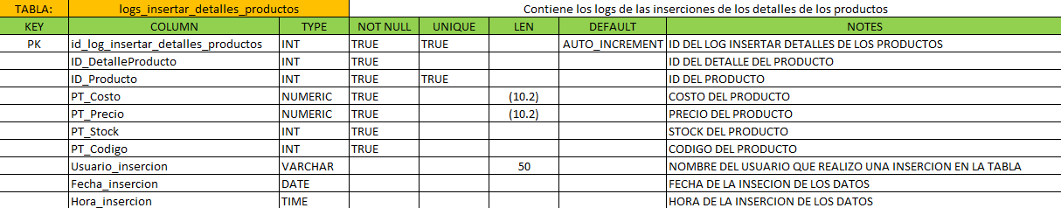
MUESTRA DE TABLAS N.5

Slide 17
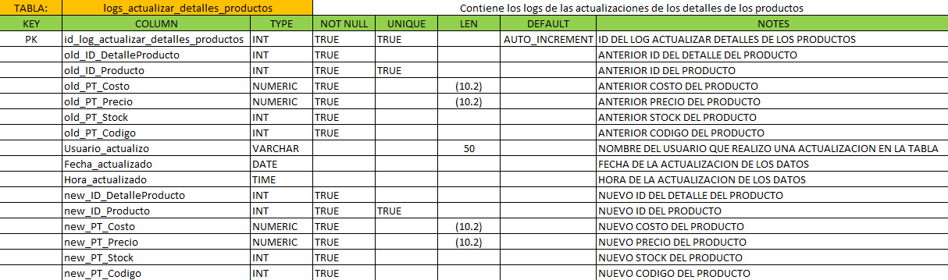
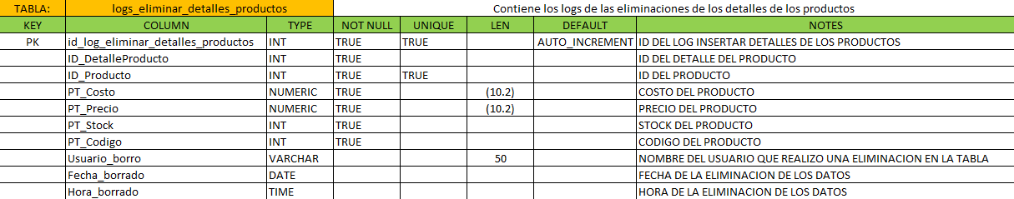
MUESTRA DE TABLAS N.6

Slide 18



GRACIAS POR SU TIEMPO
Trabajo realizado como “Proyecto Final” para el curso “SQL” de CoderHouse.

